Slide 1
고보안 산업 현장 작업자 안전 관리 에이전트

Slide 2
구분 | 추진내용 | 추진일정
 |  | 3월 | 4월 | 5월 | 6월 | 7월 | 8월 | 9월 | 10월
계획 | 산업 현장 안전 요구사항 정의 및 적용 환경 분석
분석 | 산업 재해 시나리오 분석 및 Radar 데이터 특성 분석
설계 | mmWave 기반 비접촉 센싱 시스템 아키텍처 설계
 | 데이터 처리 및 대응 매뉴얼 기반 DB 구조 설계
개발 | Radar 기반 작업자 이상 행동 탐지 알고리즘 개발
 | 설비 상태 모니터링 및 진동 분석 알고리즘 개발
 | 사고 대응 에이전트 및 데이터 분석 시스템 개발
 | 산업 안전 관제 대시보드 및 시각화 시스템 개발
테스트 | 모의 현장 환경 기반 이상 탐지 및 시스템 검증
종료 | 프로젝트 결과 정리 및 성과지표 도출
오프라인 미팅계획 | 월 1회 기술 세미나 및 멘토링 진행

Slide 3
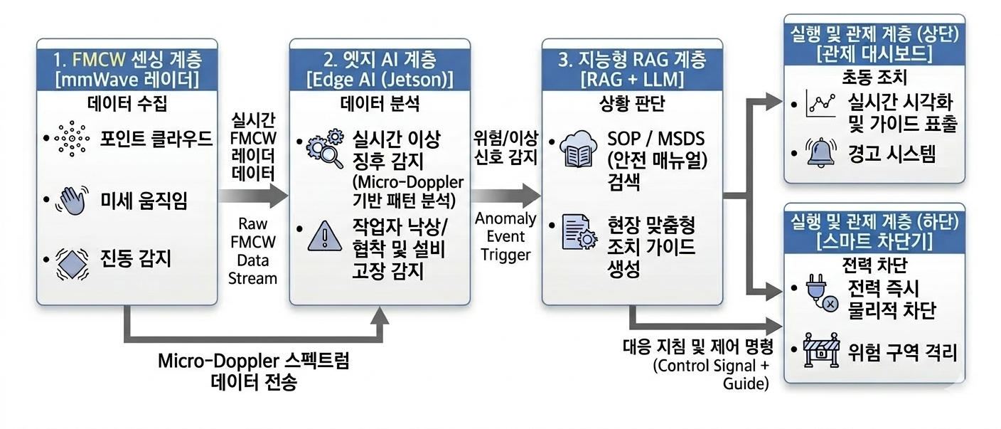
mmWave 기반 비접촉 센싱 시스템 아키텍처 설계
Notes:
﻿현재 서비스는 공식 법령정보를 제공한다는 강점이 있지만, 사용자가 정확한 키워드와 분류를 알고 있어야 한다는 구조적 한계가 있습니다.

Slide 4
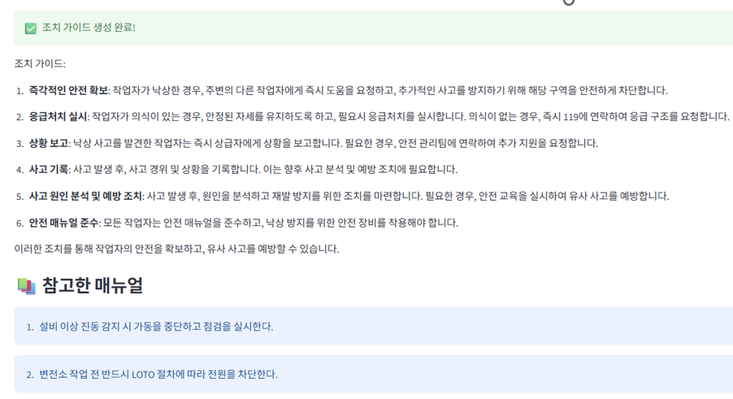
데이터 처리 및 대응 매뉴얼 기반 DB 구조 설계
Notes:
﻿현재 서비스는 공식 법령정보를 제공한다는 강점이 있지만, 사용자가 정확한 키워드와 분류를 알고 있어야 한다는 구조적 한계가 있습니다.

Slide 5
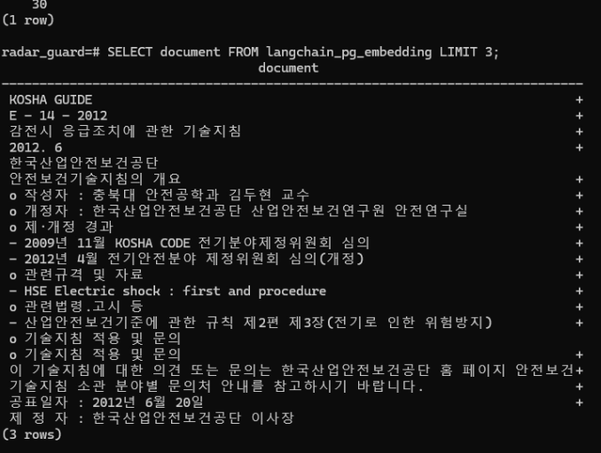
데이터 처리 및 대응 매뉴얼 기반 DB 구조 설계
Notes:
﻿현재 서비스는 공식 법령정보를 제공한다는 강점이 있지만, 사용자가 정확한 키워드와 분류를 알고 있어야 한다는 구조적 한계가 있습니다.

Slide 6
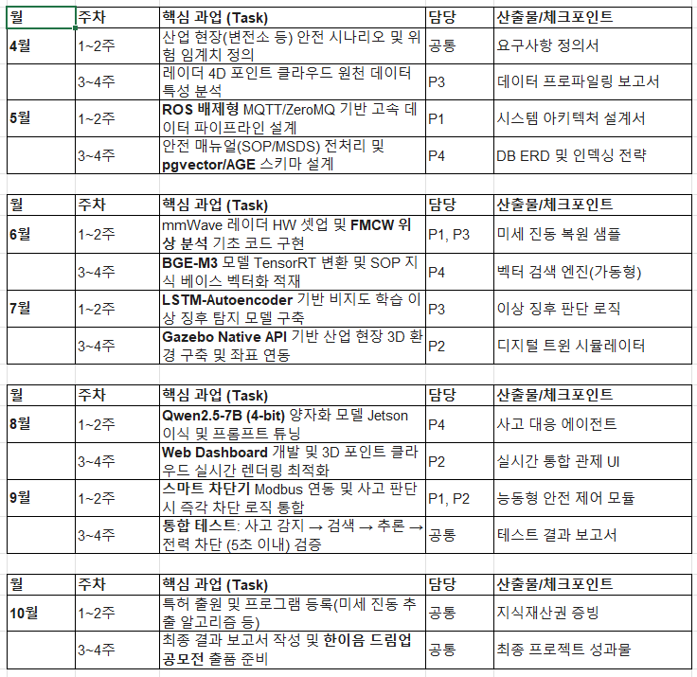
데이터 처리 및 대응 매뉴얼 기반 DB 구조 설계
Notes:
﻿현재 서비스는 공식 법령정보를 제공한다는 강점이 있지만, 사용자가 정확한 키워드와 분류를 알고 있어야 한다는 구조적 한계가 있습니다.

Slide 7
데이터 처리 및 대응 매뉴얼 기반 DB 구조 설계
분류 | 세부 항목 | 채택 기술 (Stack) | 비고 및 선정 사유
H/W | 메인 컴퓨팅 | NVIDIA Jetson Orin Nano (8GB) | 40 TOPS AI 성능, 엣지 컴퓨팅 및 로컬 서버 핵심 장치
 | 센서 하드웨어 | mmWave Radar | 고보안/고노이즈 대응 및 레이더 센싱
AI Model | 언어 모델(LLM) | Qwen2.5-7B-Instruct (4-bit) Llama-3-8B-Instruct (4-bit Quantized), Qwen2.5-3B | Llama-3 대비 높은 논리 추론 및 한국어 처리력, TensorRT 가속
 | 임베딩 모델 | BGE-M3 (FlagEmbedding) | 다국어/한국어 전문 용어 검색 최적화 및 고정밀 벡터화
Database | 통합 DB 엔진 | PostgreSQL 15 | RAG 및 그래프 데이터를 통합 관리하는 로컬 저장소
 | 그래프(Graph) | Apache AGE | 안전 규정-작업자-설비 간의 논리적 상관관계 추론
 | 벡터(Vector) | Pgvector, QDrant, Opensearch | 안전 매뉴얼(SOP) 임베딩 데이터의 초저지연 유사도 검색
Digital Twin | 시뮬레이션 | Gazebo | ROS2 네이티브 연동을 통한 물리 엔진 기반 가상 환경 복제
 | 가시화/관제 | RViz2 + Custom Dashboard | 순찰 커버리지 시각화 및 실시간 사고 대응 모니터링
DevOps | 환경 관리 | Docker / NVIDIA Container | 엣지 장비 배포 최적화 및 AI 모델 라이브러리 의존성 해결
 | 오케스트레이션 | LangChain / GraphRAG | 센서-DB-LLM을 잇는 지능형 에이전트 워크플로우 제어
Notes:
﻿현재 서비스는 공식 법령정보를 제공한다는 강점이 있지만, 사용자가 정확한 키워드와 분류를 알고 있어야 한다는 구조적 한계가 있습니다.

Slide 8
데이터 처리 및 대응 매뉴얼 기반 DB 구조 설계
항목 | 젯슨 오린 나노 / 젯슨 나노 | 라즈베리파이 5
기판 크기 | 약 100mm x 79mm (개발자 키트 기준) | 약 85mm x 56mm
두께(방열판 포함) | 약 30~40mm (대형 히트싱크 필수) | 약 17~25mm (Active Cooler 포함 시)
특징 | 모듈형(SOM)과 캐리어 보드 결합 방식 | 단일 보드(SBC) 방식
스펙 항목 | 젯슨 오린 나노 (Orin Nano) | 젯슨 나노 (Legacy) | 라즈베리파이 5
GPU 아키텍처 | NVIDIA Ampere (1,024개 코어) | NVIDIA Maxwell (128개 코어) | VideoCore VII (Broadcom)
AI 연산 성능 | 최대 40 TOPS | 0.5 TFLOPS | 약 1~2 TOPS (NPU 부재 시)
CPU | 6-core Arm® Cortex®-A78AE | 4-core ARM® Cortex®-A57 | 4-core Arm® Cortex®-A76
메모리 | 8GB LPDDR5 | 4GB LPDDR4 | 4GB / 8GB LPDDR4X
전력 소비 | 7W ~ 15W | 5W ~ 10W | 약 5W ~ 12W
주요 용도 | 생성형 AI, sLLM, 실시간 관제 | 교육용 기초 AI, 사물 인식 | 일반 로보틱스, IoT, 서버
Notes:
﻿현재 서비스는 공식 법령정보를 제공한다는 강점이 있지만, 사용자가 정확한 키워드와 분류를 알고 있어야 한다는 구조적 한계가 있습니다.

Slide 9
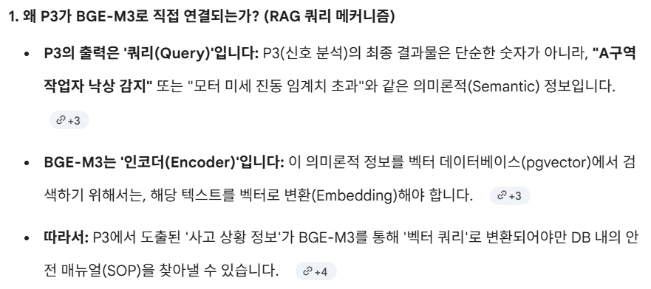
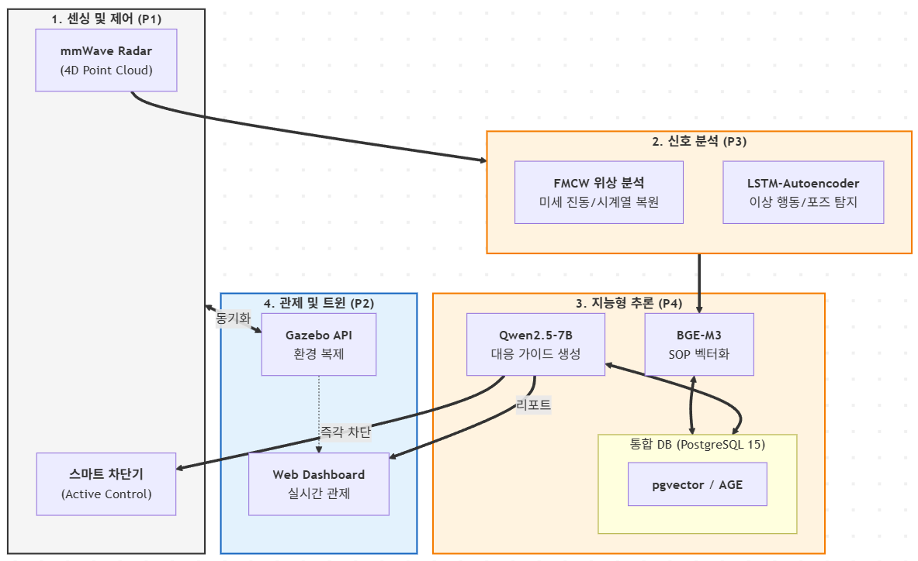
데이터 처리 및 대응 매뉴얼 기반 DB 구조 설계
Notes:
﻿현재 서비스는 공식 법령정보를 제공한다는 강점이 있지만, 사용자가 정확한 키워드와 분류를 알고 있어야 한다는 구조적 한계가 있습니다.

Slide 10
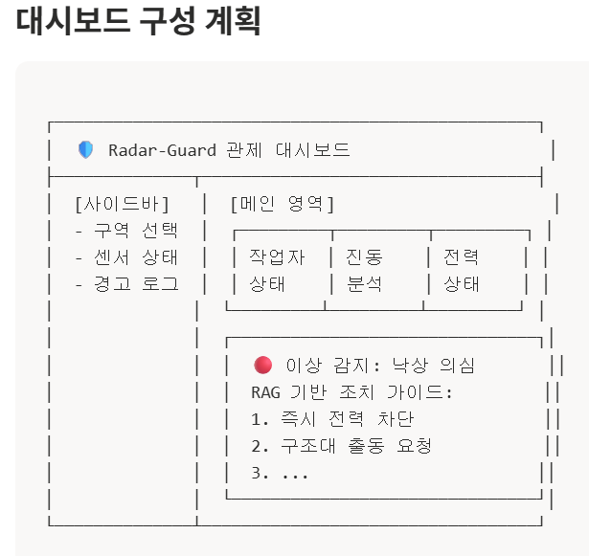
데이터 처리 및 대응 매뉴얼 기반 DB 구조 설계
1. 문서 청킹(Chunking) 전략: LOTO 및 매뉴얼 최적화
산업안전 매뉴얼은 단순 나열이 아닌 '조건-절차-결과'의 논리 구조를 가집니다.
권장 크기: 500~800 토큰(약 400~600자) 내외, 오버랩(Overlap) 10~20% 설정.
전략적 분리: * LOTO 절차서: '단계별(Step-by-Step)'로 끊기보다는 하나의 완결된 작업 단위(예: 특정 장비의 전원 차단 절차 전체)를 하나의 청크로 묶는 Semantic Chunking이 유리합니다.
계층적 청킹(Parent-Document Retrieval): 검색용으로는 작은 청크(200토큰)를 사용하되, LLM에게 전달할 때는 해당 청크가 포함된 상위 섹션(1000토큰) 전체를 전달하는 방식이 정확도가 가장 높습니다.
Notes:
﻿현재 서비스는 공식 법령정보를 제공한다는 강점이 있지만, 사용자가 정확한 키워드와 분류를 알고 있어야 한다는 구조적 한계가 있습니다.

